Slide 1
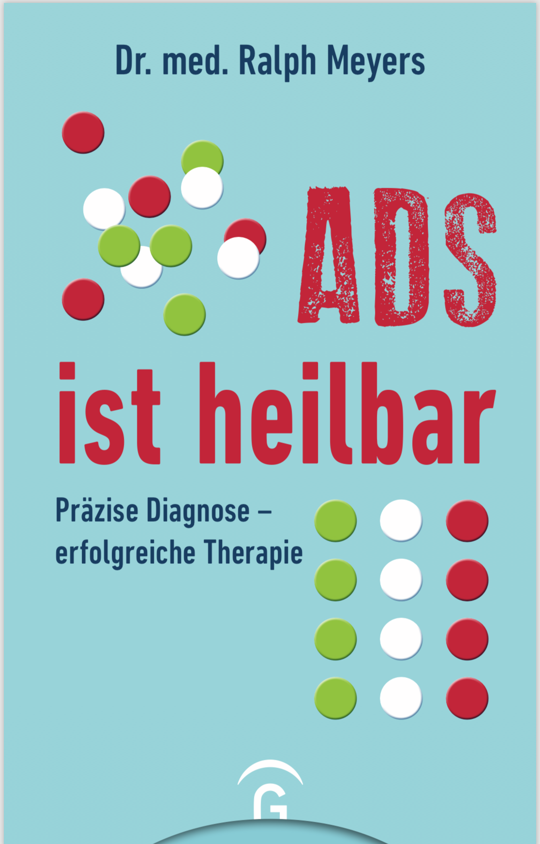
Dr. Ralph Meyers www.meyers-dorsten.com
Vortrag 11.12.2019, Dortmund
This work is licensed under the Creative Commons Attribution 4.0 International License. To view a copy of this license, visit http://creativecommons.org/licenses/by/4.0/ or send a letter to Creative Commons, PO Box 1866, Mountain View, CA 94042, USA.

Slide 2
Studium der Humanmedizin , Universität Hamburg 1977-1983 Promotion 1984, Universität Hamburg Seit 1992 in eigener Praxis niedergelassen als Kinder- und Jugendpsychiater und Psychotherapeut Beratender Arzt für die KVWL (PharmPro®) Mitglied der Ethikkommission der Ärztekammer Westfalen-Lippe und der Universität Münster Mitglied in: WFADHD, DGZ, BKJPP, DGKJP

Slide 3
Manche Menschen können ihre Aufmerksamkeit nicht mit der gewünschten Präzision und Ausdauer auf die ihnen gestellten Aufgaben fokussieren. Weil sie schnell abgelenkt sind, fällt es ihnen schwer, Angefangenes zu Ende zu bringen. In Schule, Beruf und Privatleben führt das für die Betroffenen oft zu großen Einschränkungen.

Slide 4
Konzentration ist die Fähigkeit, unnötige, momentan unwichtige Reize auszufiltern, um sich umso intensiver und aufmerksamer den für die jeweilige Situation wichtigen Informationen zuwenden zu können.

Slide 5
Das vorliegende Buch soll Klarheit schaffen und seine Leser darin unterstützen, die Qualität von Diagnose und Therapie besser einzuschätzen. Falls nötig ermächtigt es sie, eine fundierte Diagnostik, multimodale Therapie und Therapiekontrolle aktiv einzufordern. Denn: Wenn es sich wirklich um ein ADS handelt und höchste Diagnose- und Therapiestandards angewendet werden, ist diese Krankheit heilbar. Eine lebenslange medikamentöse oder therapeutische Behandlung ist dann nicht mehr nötig.

Slide 6
Dieses Buch hinterfragt kritisch die geltenden Standards und stellt mit dem OPATUS-CPTa-Testverfahren ein bewährtes Werkzeug für die objektive ADS-Diagnose vor, das zudem von den Krankenkassen erstattet wird. Es wendet sich nicht nur an Kollegen, die in ihren Praxen mit dem Thema ADS immer häufiger in Berührung kommen und sich mit ihm näher beschäftigen möchten. Es will auch Menschen mit ADS und deren Familien informieren.

Slide 7
Ein immer noch weit verbreitetes Missverständnis lautet, dass nur Kinder unter ADS leiden. Man war lange Zeit der Meinung, dass sich die Störung im Jugendalter »auswächst«.

Slide 8
Erst seit etwa zwanzig Jahren wird zu ADS im Erwachsenenalter geforscht; trotz einiger Erfolge steckt dieses Fachgebiet immer noch in den Kinderschuhen. Dabei ist der Handlungsbedarf groß. Weltweit sollen 2,8 Prozent der erwachsenen Bevölkerung an ADS leiden. Für Deutschland würde diese Zahl bedeuten, dass von seinen knapp 70 Millionen Einwohnern über 18 Jahren 1,9 Millionen ADS haben.

Slide 9
Viele Gründe für dieselbe Störung – Die Ursachen von ADS Der Symptomatik liegen immer Lerndefizite zugrunde. Was bedeutet das?

Slide 10
Die Fähigkeit, aus der Unmenge an einströmenden Informationen die wesentlichen herauszufiltern, zu speichern und später wieder abzurufen … Für alle diese Fortschritte müssen sich im Gehirn neue Verknüpfungen bilden. Nicht nur der Körper des Kindes, auch sein Gehirn »wächst« – es lernt, sich in der Welt zurechtzufinden. Gibt es Lerndefizite, sind auch die psychosozialen, emotionalen und motorischen Fähigkeiten unterentwickelt; der Betroffene kann nicht, wie es seinem Alter entsprechend zu erwarten wäre, am sozialen Leben teilnehmen.

Slide 11
Wie kommt es zu den Lerndefiziten? Experten gehen von einer multifaktoriellen Entstehung aus, einem Zusammenspiel von genetischer Ausstattung des Kindes, seinen Belastungen vor allem während Schwangerschaft und/oder Geburt und verschiedenen psychosozialen Faktoren der familiären und schulischen Umwelt.

Slide 12
Genetische Ursachen: Vererbung spielt bei ADS eine Rolle. Das Erkrankungsrisiko bei Kindern mit einem an ADS erkrankten Elternteil liegt bei 40 bis 60 Prozent.

Slide 13
Äußere Einflüsse: Hier sind in erster Linie die Geschehnisse vor und während der Geburt zu nennen: Schwangerschafts- und/oder Geburtskomplikationen, niedriges Geburtsgewicht, Frühgeburtlichkeit Expositionen von schädigenden Substanzen – insbesondere der vorgeburtliche Kontakt des Kindes mit Alkohol, Nikotin, Drogen oder Medikamenten.

Slide 14
Psychosoziale Faktoren: Wenn die Beziehung der Betreuungspersonen zum Kind dessen Bedürfnisse nicht befriedigt, kann das eine Entwicklungsverzögerung zur Folge haben: 1. weisen Eltern selbst psychische bzw. ADS-Probleme auf, können ADS-Symptome in den ersten Lebensjahren des Kindes verstärkt werden. 2. auch schwere Formen von frühkindlicher Vernachlässigungoder Kindesmisshandlung sind relevant und tragen zum Schweregrad von ADS bei, sie führen insbesondere zu aggressiven und antisozialen Verhaltensauffälligkeiten.

Slide 15
3. Umstände in Kindergarten und Schule können das Ausmaß der Probleme und den weiteren Verlauf erheblich mitbestimmen. So kann es zum Beispiel eine Entwicklungsverzögerung zur Folge haben, wenn ein Kind massiv ausgegrenzt wird, keine Wertschätzung erfährt oder gemobbt wird. 4. Auch eine fehlende Förderung von besonderen Begabungen kann die Entwicklung des Gehirns bremsen.

Slide 16
In allen genannten Fällen ist der Effekt auf das kindliche Gehirn im Prinzip derselbe: Es kommt zu einer Beeinträchtigung der Lernleistung des Gehirns.

Slide 17
ADS wächst sich nicht von allein in der Pubertät aus. In unbehandelter Form bleibt den Betroffenen ihre Aufmerksamkeitsstörung ein Leben lang als Leitsymptom erhalten. Im Laufe der Zeit nehmen die Komorbiditäten, also die durch ADS hervorgerufenen bzw. verstärkten Begleiterkrankungen, sogar zu.

Slide 18
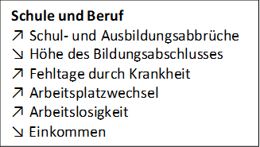
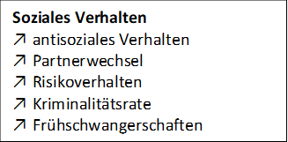
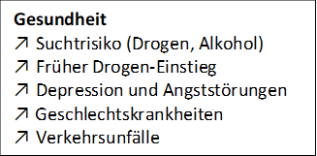
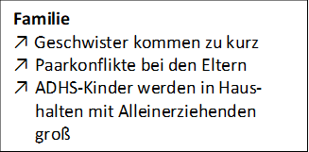

Slide 19
Von der Untersuchung zur Diagnose
Konzentrationsstörungen, Verträumtheit, Impulsivität und Hyperaktivität weisen nicht immer auf ein klassisches ADS hin – es gibt oft auch andere Erklärungen dafür. Das Buch stellt die notwendigen Differentialdiagnosen vor.
Mit einer zutreffenden Eingangsdiagnose ist es nicht getan. Im Verlauf der Behandlung muss sie überprüft und die weitere Entwicklung im Auge behalten werden.
Das Ziel der Behandlung ist immer eine Verbesserung des Befunds, möglichst bis zur Beschwerdefreiheit.

Slide 20
Eigene Standards in der testpsychologischen Diagnostik 1. Intelligenztest – Vorrang haben möglichst genaue, aber kurze Verfahren. 2. Konzentrationstest – Er gibt Aufschluss über das Ausmaß der Störung und zu welchem ADS-Typ der Patient zuzuordnen ist. 3. Projektiver Test – Er verrät dem behandelnden Arzt etwas über die Stimmungslage und die Ängste des Patienten und vermittelt ihm einen Einblick in das Unterbewusste. 4. Selbstbeurteilungsbögen – Die Aussagekraft von Fragebögen, die die Patienten ausfüllen, ist nur relativ; nicht immer können sie sich selbst gut einschätzen. Die Bögen ergänzen aber das Gesamtbild.

Slide 21
Das Messverfahren OPATUS CPTa In meiner Praxis ist der OPATUS-CPTa-Test zur objektiven Messung von Konzentration und Aktivität ein wichtiger Bestandteil der Testpakete für alle Altersgruppen; seine Aussagekraft wurde in verschiedenen klinischen Studien bestätigt. Er bietet ein schnelles und genaues Verfahren zur Unterstützung der Diagnosestellung und für Verlaufskontrollen unter Behandlung des ADS.

Slide 23
Die Verlaufsuntersuchung Gerade bei längeren Behandlungszeiträumen ist damit zu rechnen, dass der Arzt nachjustieren muss. Deshalb müssen im Verlauf einer Behandlung alle Standards regelmäßig überprüft werden. Alle 3 bis 6 Monate erfolgt eine psychiatrische und neurologische Kontrolluntersuchung. Labordiagnostik sowie OPATUS CPTa Test werden ebenfalls bei Bedarf auf den neuesten Stand gebracht.

Slide 24
Entsprechend der Kontrollergebnisse stehen verschiedene Entscheidungen an: 1. Hat die Ursprungsdiagnose noch Bestand? 2. Sind nun Komorbiditäten (Begleiterkrankungen) sichtbar, die bei der vorangegangenen Untersuchung übersehen bzw. durch andere Symptome überdeckt wurden? Falls nötig: Wie sollen sie behandelt werden? 3. Muss die Behandlung (auch die der Komorbiditäten) angepasst werden oder kann sie unverändert fortgeführt werden?

Slide 25
Die Qualität der Behandlung entscheidet wesentlich über ihr Ergebnis. Ziel ist immer eine Verbesserung des Status quo. Bei ADS heißt das immer ein multimodales Vorgehen mit Psychoedukation, Training von Fähigkeiten, Abbau störender Komorbiditäten und Behandlung unter ganzheitlichen Aspekten. Endziel ist eine für das Alter angemessene und ausreichende Konzentration und Ausdauer.

Slide 26
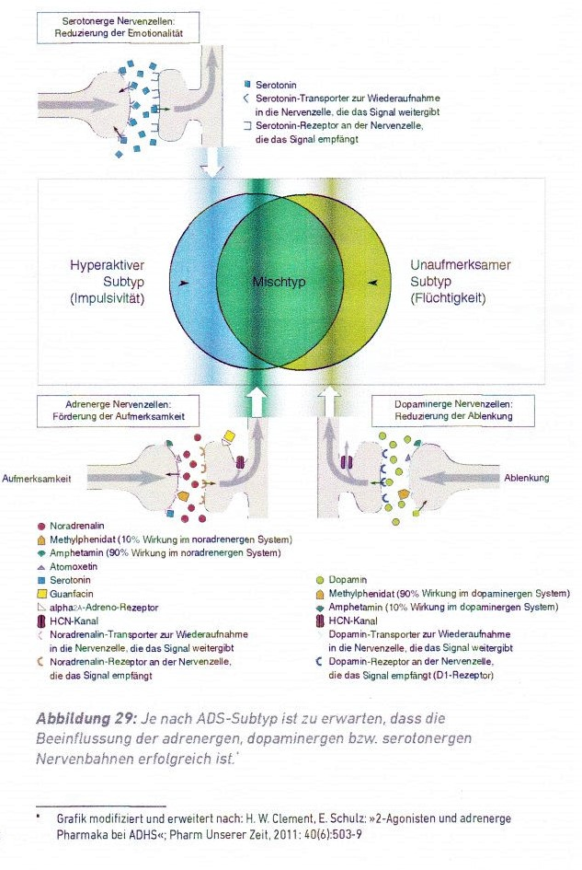

Slide 27
Prognose und Heilung von ADS Zusammenfassung: • ADS ist heilbar, das Lerndefizit des Gehirns kann aufgeholt werden. • Um eine vollständige Heilung zu erzielen, ist eine optimale Therapie notwendig. Standardbehandlungen führen meist nur zu Teilergebnissen. • Die Früherkennung und -behandlung von ADS ist von großer Bedeutung – je später ein ADS diagnostiziert wird, desto länger dauert die Therapie.

Slide 28
Vielen Dank für Ihre Aufmerksamkeit

Slide 29
Dr. Ralph Meyers www.meyers-dorsten.com
Vortrag 11.12.2019, Dortmund
This work is licensed under the Creative Commons Attribution 4.0 International License. To view a copy of this license, visit http://creativecommons.org/licenses/by/4.0/ or send a letter to Creative Commons, PO Box 1866, Mountain View, CA 94042, USA.

